Slide 1
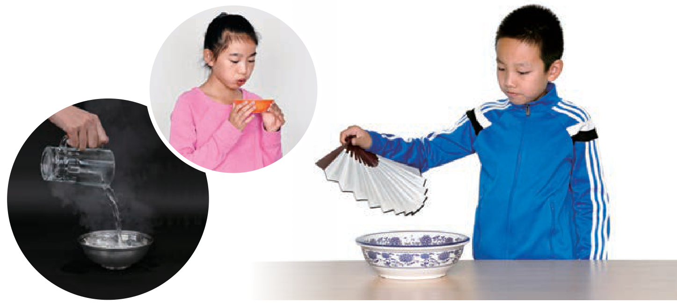
五年级 科学 人教鄂教版小学科学 上册
怎样散热
观察生活中的散热办法
联系热传递解释现象
设计比较时控制条件
Notes:
一杯热水怎样更快凉下来？教材展示了倒入碗中、吹气、扇风等办法。今天先分析这些方法，再把思路用到生活中的散热问题。
这些办法看起来不同，为什么都可能有帮助呢？
教材来源：E:\小学教材_统编人教版\科学\人教鄂教版\义务教育教科书·科学五年级上册.pdf
PDF页码：17

Slide 2
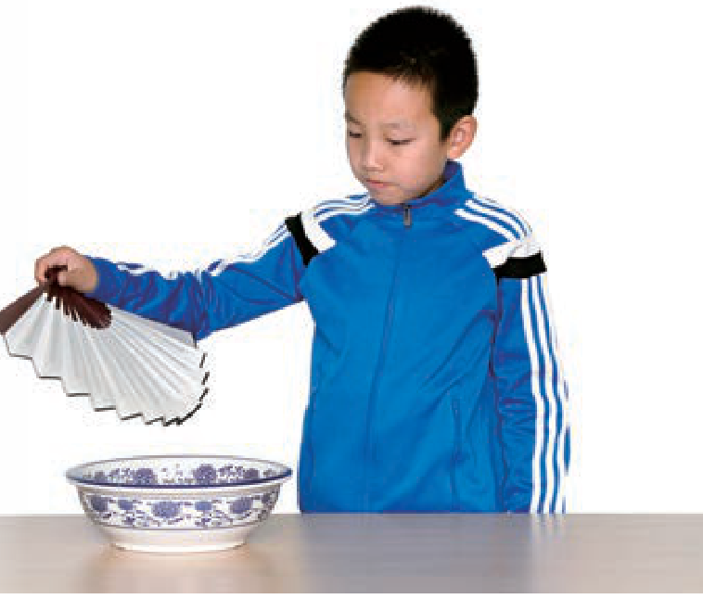
五年级 科学 人教鄂教版小学科学 上册
让空气流动起来
吹气、扇风能带动空气流动
帮助热量向周围传递
不靠近或端拿滚烫的水
Notes:
吹气和扇风能加快空气流动，有助于散热。图中是教材情境，同学们不需要端拿滚烫的水来试。如果安排比较活动，应由教师提供温度合适的材料。
教材来源：E:\小学教材_统编人教版\科学\人教鄂教版\义务教育教科书·科学五年级上册.pdf
PDF页码：17

Slide 3
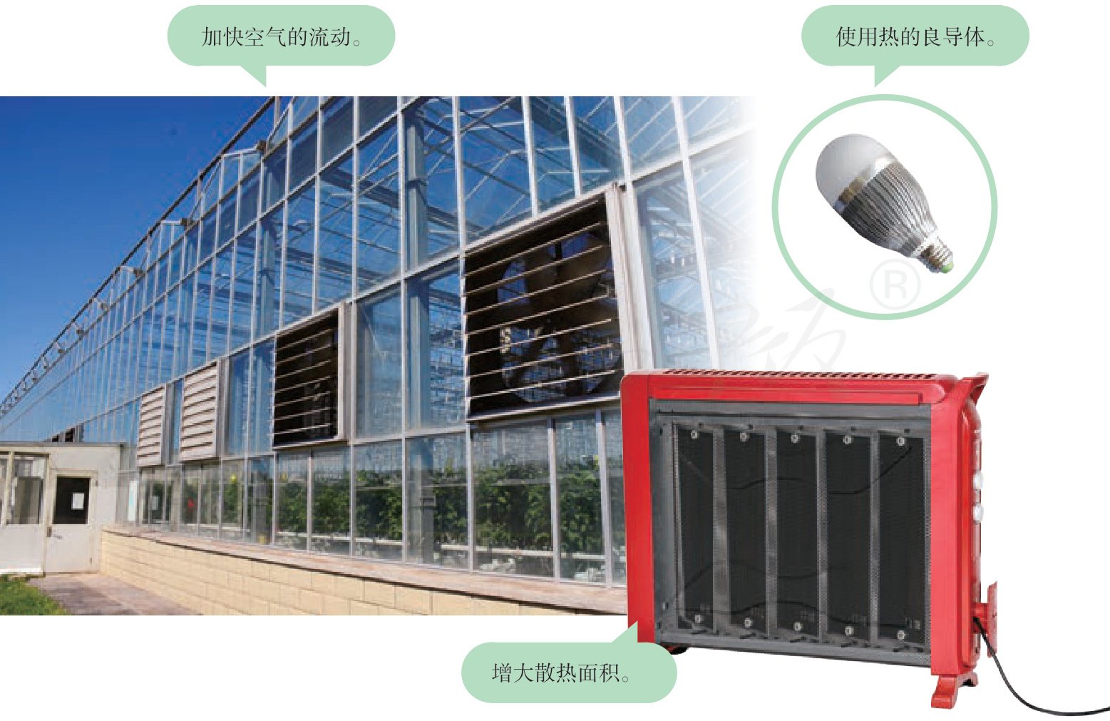
五年级 科学 人教鄂教版小学科学 上册
材料与面积也有作用
使用导热较好的材料
增大与周围接触的散热面积
多种方法可以配合使用
Notes:
为什么有些散热器上有一片一片的结构？
这些结构可以增大散热面积。配合导热较好的材料，热量就更容易传到周围。材料、面积和空气流动，都能成为分析散热的线索。
教材来源：E:\小学教材_统编人教版\科学\人教鄂教版\义务教育教科书·科学五年级上册.pdf
PDF页码：17

Slide 4
五年级 科学 人教鄂教版小学科学 上册
设计一个公平比较
两杯水：水量、初温、容器相同
一杯旁边扇风，另一杯不扇
同一时间测温，比较降温情况
可以暂停视频，想好再继续。
Notes:
如果只研究扇风有没有影响，两杯水的水量、初温和容器保持相同，一杯扇风，一杯不扇。还应怎样测量，才能公平比较？
我想要在相同的时间点测温，比较各自下降了多少。
教材来源：E:\小学教材_统编人教版\科学\人教鄂教版\义务教育教科书·科学五年级上册.pdf
PDF页码：[17, 18]

Slide 5
五年级 科学 人教鄂教版小学科学 上册
用记录支持判断
在相同时间点记录温度
比较相同时间内的降温幅度
没有测量，就不编造实验结果
Notes:
这个想法对。要在相同时间点记录温度，再比较降温幅度。我们现在完成的是实验设计，还没有测得数据，不能编造某杯降了几度或宣布实验已成功。
教材来源：E:\小学教材_统编人教版\科学\人教鄂教版\义务教育教科书·科学五年级上册.pdf
PDF页码：[17, 18]

Slide 6
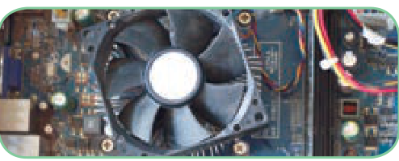
五年级 科学 人教鄂教版小学科学 上册
电子产品也需要散热
散热风扇：带动空气流动
导热材料：帮助传递热量
日常使用按设备说明留出散热空间
Notes:
电脑里为什么也会有小风扇？
电子元件工作时会发热，风扇能带动空气流动。教材还介绍导热胶、胶垫和石墨片等材料，它们帮助热量传递。不同材料用途有差别，不用自行拆开设备验证。
教材来源：E:\小学教材_统编人教版\科学\人教鄂教版\义务教育教科书·科学五年级上册.pdf
PDF页码：18

Slide 7
五年级 科学 人教鄂教版小学科学 上册
保温与散热
保温：减缓热量向外传递
散热：促进热量向周围传递
解释方法，再用观察检验
Notes:
保温希望减缓热量向外传递，散热希望促进热量向周围传递。请选教材中的一种办法，说明它利用了空气流动、材料还是面积的变化，再想想怎样通过安全的比较活动检验。
教材来源：E:\小学教材_统编人教版\科学\人教鄂教版\义务教育教科书·科学五年级上册.pdf
PDF页码：[17, 18]

